Slide 1
Raggi sismici attraverso la Terra sferica
Poichè la velocità delle onde sismiche in generale aumenta con la profondità, I raggi sismica saranno concave verso l’alto (vedi parametro del raggio). I vari raggi sismica sono classificati come segue:
P onda P nel mantello
S onda S nel mantello
K onda P nel nucleo esterno
I onda P nel nucleo interno
r riflessione della discontinuità mantello – nucleo esterno
i riflessione della discontinuità nucleo esterno – nucleo interno
p onda P riflessa dalla superficie terrestre vicino alla sorgente
s onda S riflessa dalla superficie terrestre vicino alla sorgente
LR onda superficiale di Rayleigh
LQ onda superficiale di Love
Notes:
1

Slide 2
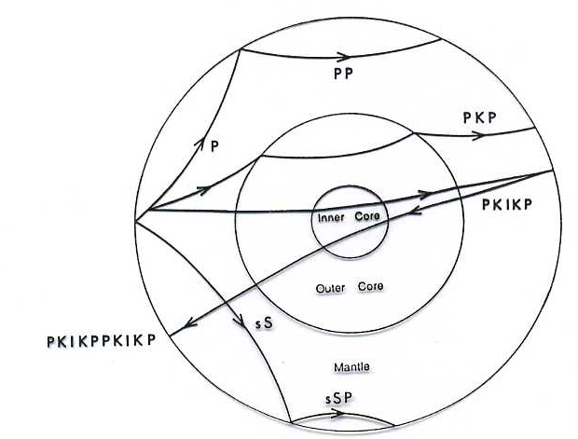
Raggi sismici attraverso la Terra sferica
Esempi
L’onda PKP è un’onda P che si è propagate verso il basso nel mantello, è entrata nel nucleo esterno ed è risalita attraverso il mantello;
Notes:
2

Slide 3
Raggi sismici attraverso la Terra sferica
Esempi
L’onda PP è un’onda P che si è propagata verso nel mantello, e che è stata riflessa una volta dalla superficie terrestre;
Notes:
3

Slide 4
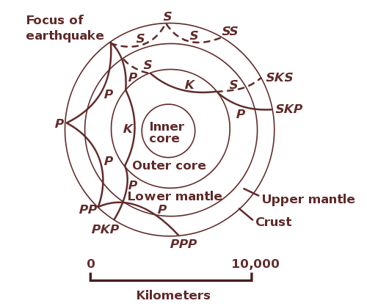
Notes:
4

Slide 5
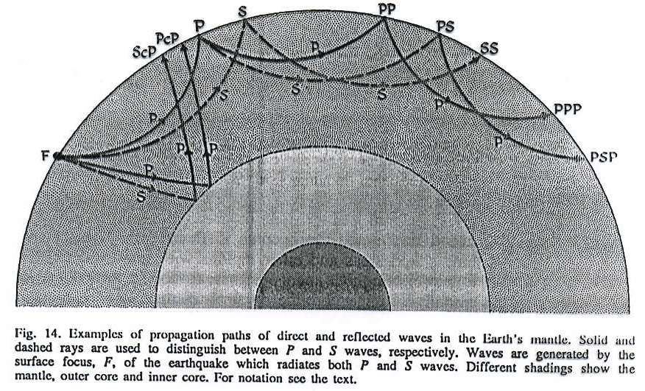
Notes:
5

Slide 6
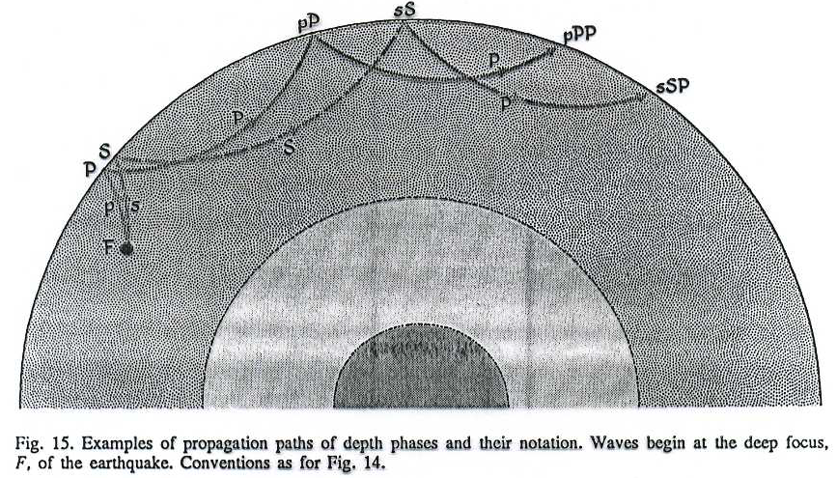
Notes:
6

Slide 7
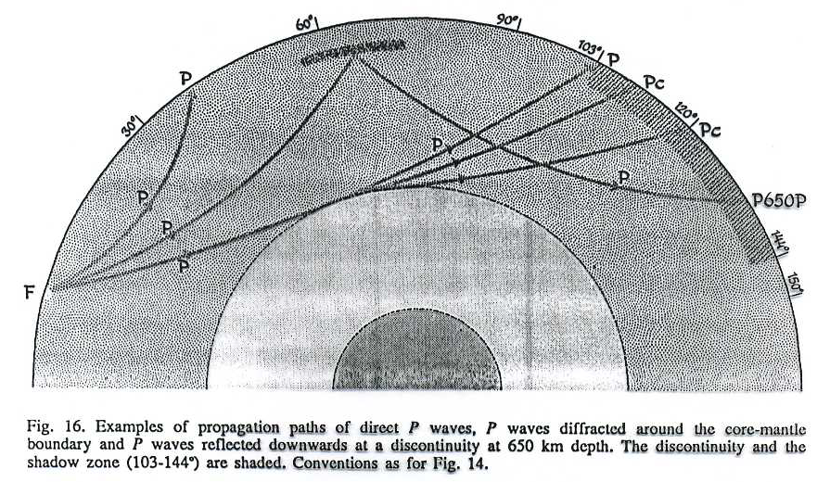
Notes:
7

Slide 8
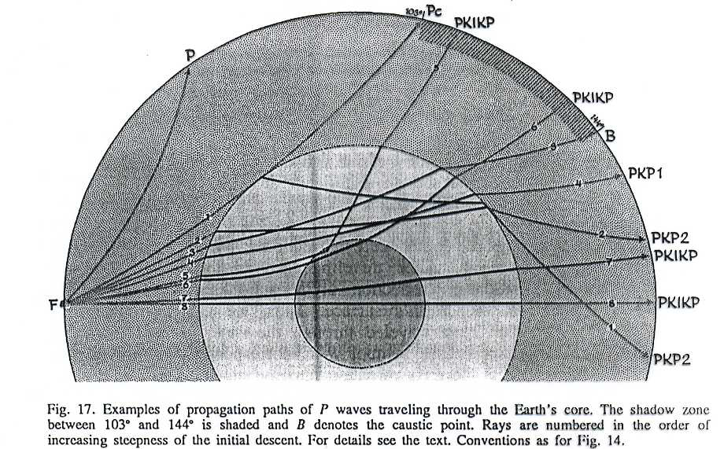
Notes:
8

Slide 9
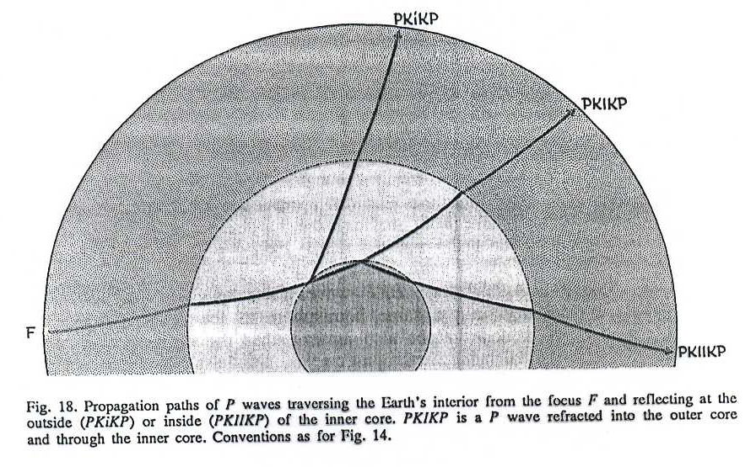
Notes:
9

Slide 10
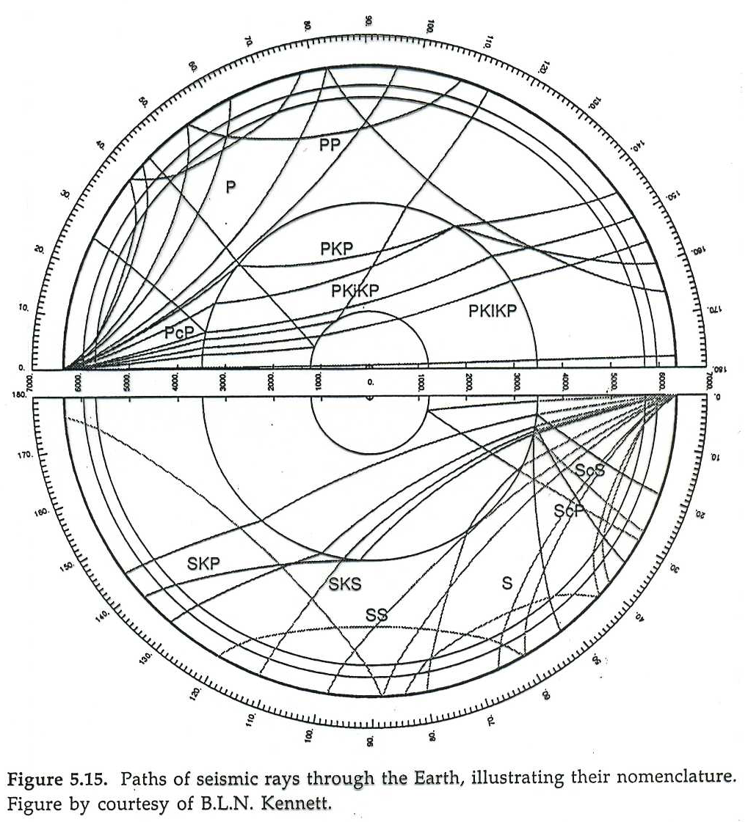
Notes:
10

Slide 11
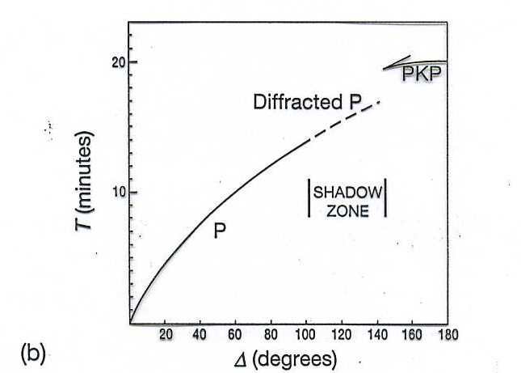
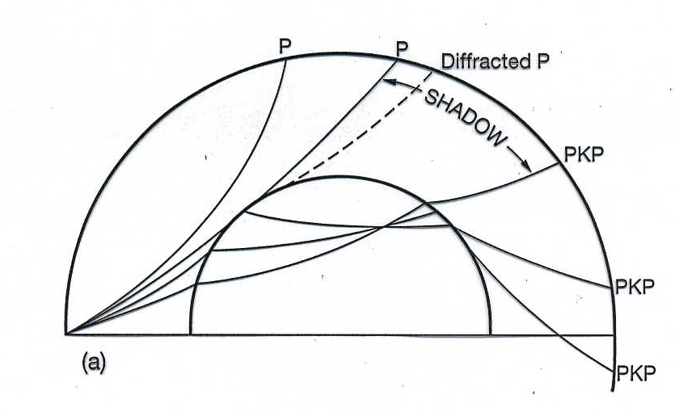
Notes:
11

Slide 12
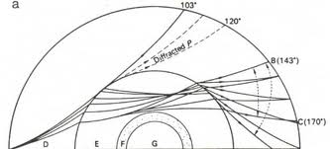
Notes:
12

Slide 13
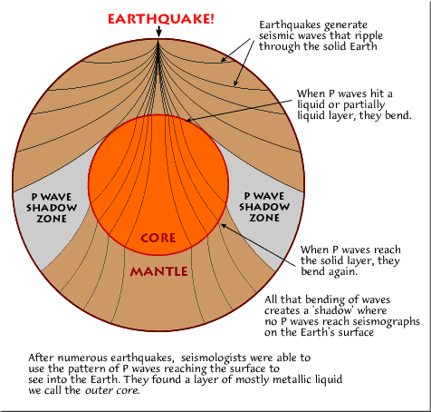
Notes:
13

Slide 14
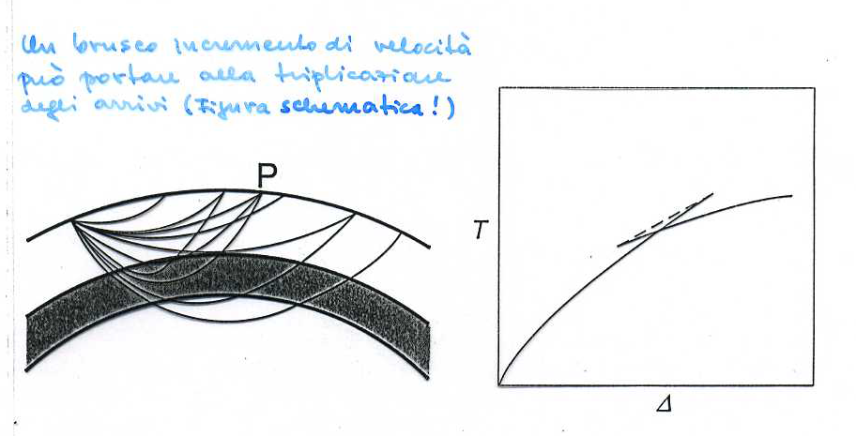
Notes:
14

Slide 15
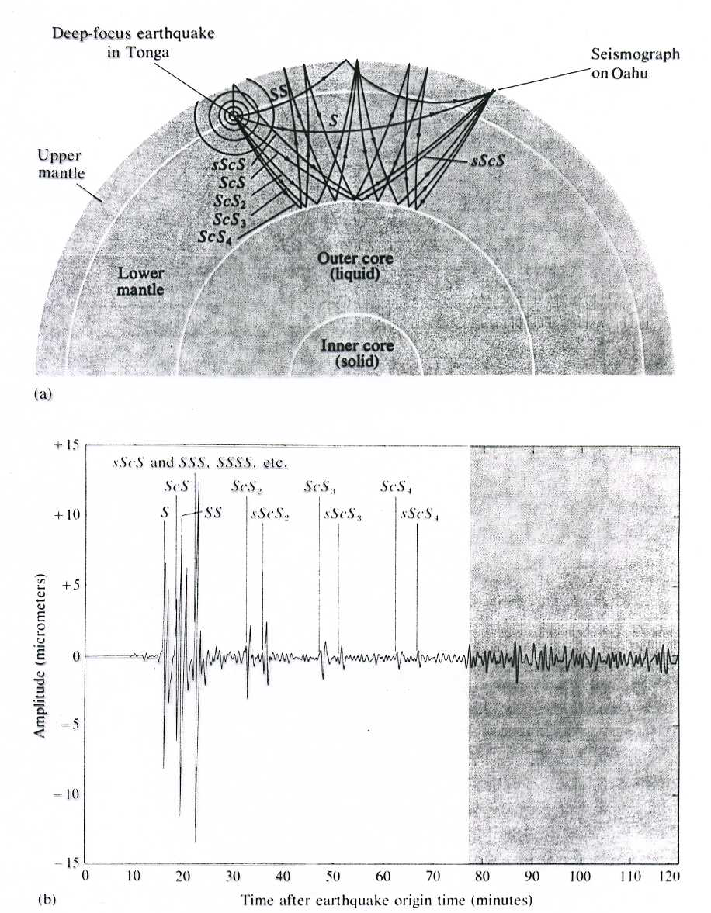
Notes:
15

Slide 16
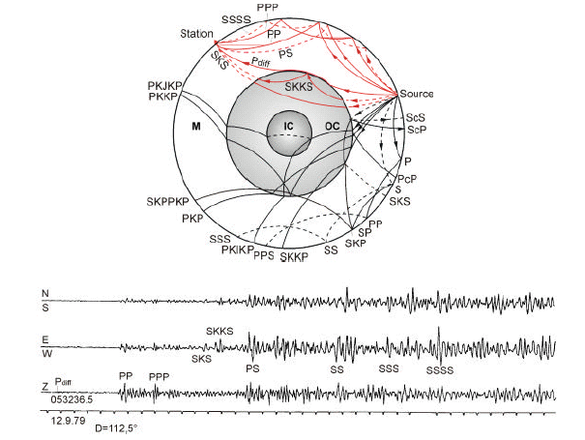
Notes:
16

Slide 17
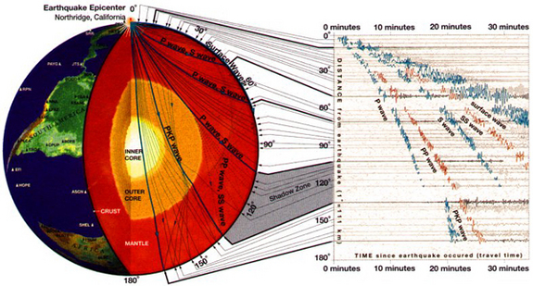
Notes:
17

Slide 18
Notes:
18

Slide 19
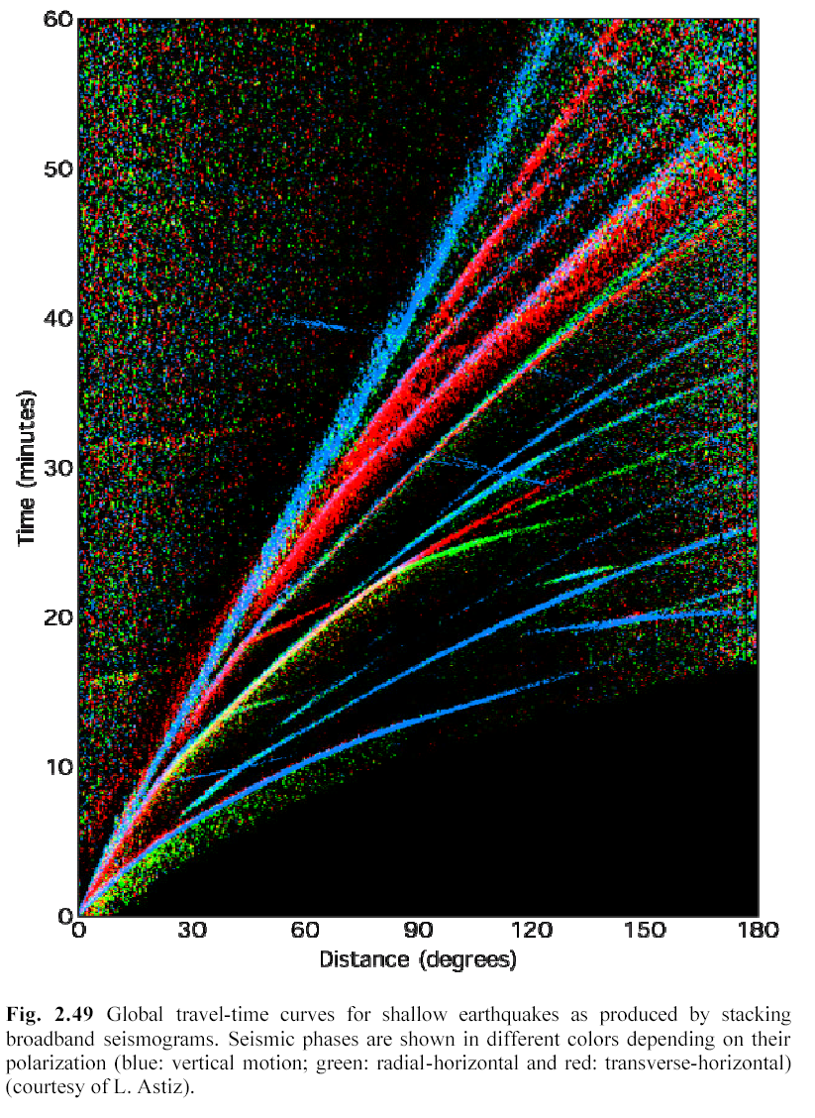

Slide 20
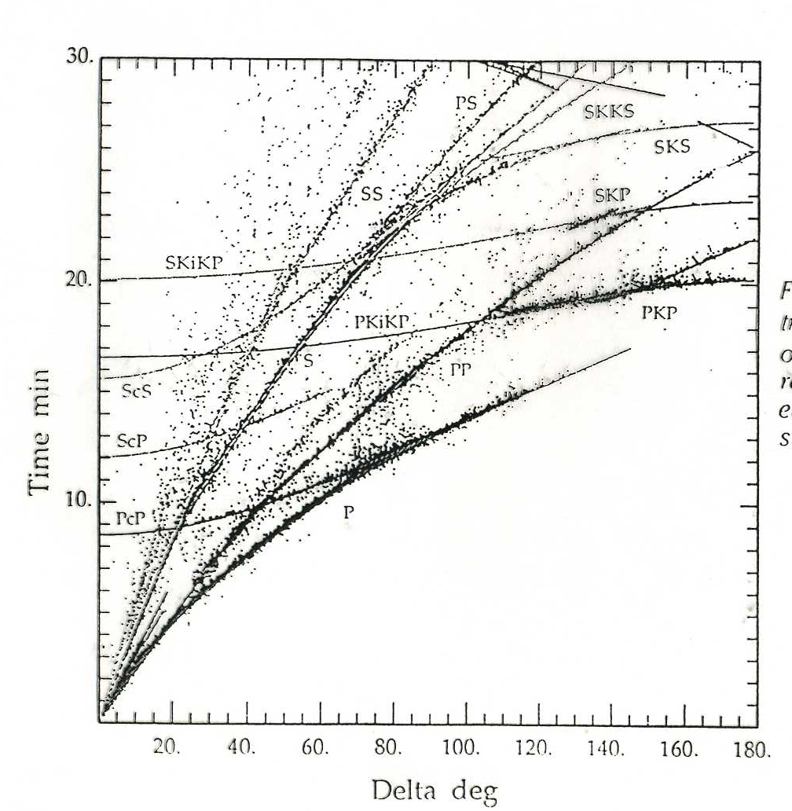
Notes:
20

Slide 21
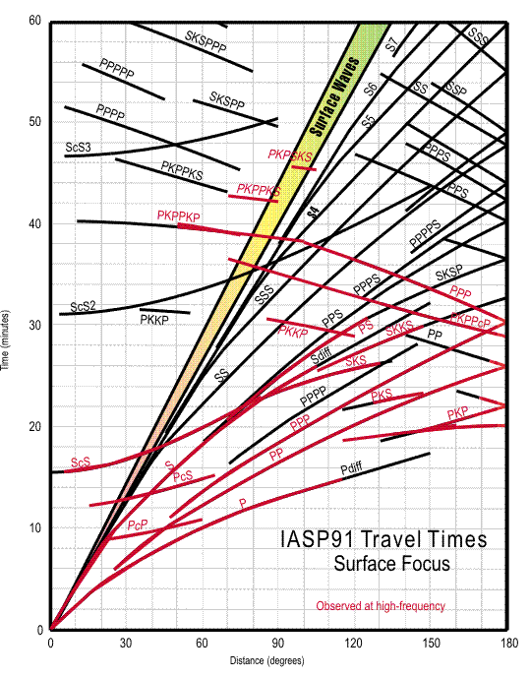
Notes:
21

